Slide 1





BÀI 4: Tiết 10
HỌC TẬP TỰ GIÁC
TÍCH CỰC

Slide 2

KHỞI ĐỘNG

Slide 3

Trò chơi: AI HIỂU BIẾT
Kể những tấm gương tự giác, tích cực trong học tập mà em biết?

Slide 4






Slide 5
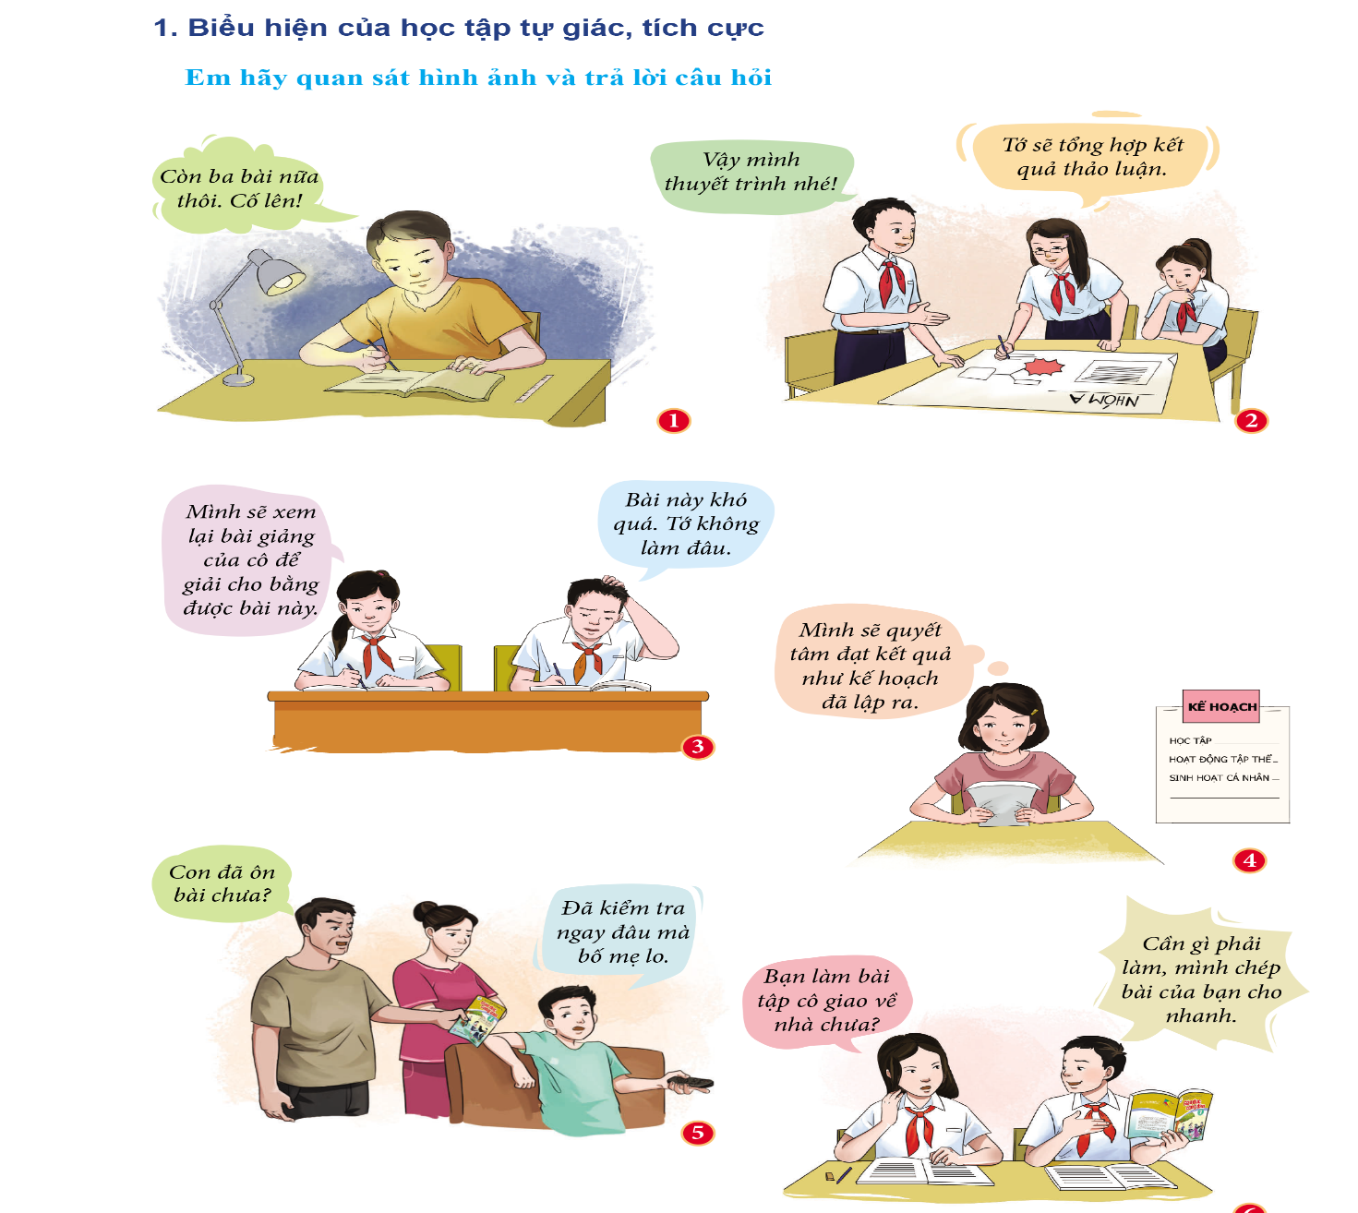
BÀI 4:
HỌC TẬP TỰ GIÁC TÍCH CỰC
1, Biểu hiện của học tập tự giác tích cực
THẢO CẶP ĐÔI
关键文本
Hoàn thành 2 phiếu bài tập tương ứng với câu hỏi a và b.

Slide 6


PHIẾU HỌC TẬP
Phiếu học tập số 1
a. Em hãy phân tích thái độ và hành vi học tập của các bạn học sinh trong các hình ảnh trên và chỉ ra những biểu hiện của học tập tự giác, tích cực; biểu hiện chưa tự giác, tích cực học tập.
Phiếu học tập số 2
b. Ngoài những biểu hiện trên, em còn biết những biểu hiện nào thể hiện sự tự giác, tích cực trong học tập?

Slide 7
PHIẾU HỌC TẬP số 1
Stt | Bức tranh số | Tình huống | Biểu hiện
1
2
3
4
5
6
Bức tranh số 1
Bạn học sinh đã học tập tự giác, tích cực bằng cách cố gắng hoàn thiện hết số lượng bài tập được giao, dù mệt cũng không bỏ dở.
Tích cực
Các bạn học sinh đã học tập tự giác, tích cực bằng cách chủ động phân chia công việc khi làm việc nhóm với nhau.
.
Tích cực
Bức tranh số 2
Bạn nữ đã thể hiện biểu hiện học tập tự giác, tích cực bằng cách khi gặp bài khó đã không chùn bước, nghiêm túc suy nghĩ, cố gắng tìm ra cách giải. Trong khi bạn nam chưa có biểu hiện học tập tự giác, tích cực bởi vì khi gặp bài khó, bạn đã nhanh chóng nản chí, từ bỏ không suy nghĩ cách giải.
Bạn nữ : tích cực
Bạn nam: Chưa tích cực
Bức tranh số 3
Bức tranh số 4
Bạn học sinh đã học tập tự giác, tích cực bằng cách lập ra kế hoạch học tập phù hợp với bản thân và nghiêm túc, quyết tâm thực hiện kế hoạch đó.
Tích cực
Bức tranh số 5
Bạn học sinh chưa tự giác, tích cực học tập khi bố mẹ nhắc nhở việc học bài nhưng không nghe lời.
Chưa tự giác
Bạn nữ đã học tập tự giác, tích cực khi chủ động làm hết bài tập được giao và còn nhắc nhở bạn nam cùng bàn về việc làm bài tập. Trong khi bạn nam không hề học tập tự giác, tích cực vì không chủ động làm bài tập mà lại chờ để chép bài của bạn.
Bạn nữ : tích cực
Bạn nam: Chưa tích cực
Bức tranh số 6

Slide 8




PHIẾU HỌC TẬP số 2
Báo cáo, thảo luận: Những biểu hiện khác của tự giác, tích cực trong học tập.
Chăm chú nghe giảng
Tích cực phát biểu
Trao đổi với bạn bè
Tập trung ghi chép bài

Slide 9


1, Biểu hiện của học tập tự giác, tích cực
Bài 4: HỌC TẬP TỰ GIÁC, TÍCH CỰC
- Có mục tiêu học tập rõ ràng.
- Chủ động lập kế hoạch học tập để đạt được mục tiêu đã lập ra.
- Hoàn thành nhiệm vụ học tập mà không cần ai nhắc nhở.
- Luôn cố gắng, vượt khó, kiên trì học tập.
- Có phương pháp học tập chủ động.
- Biết vận dụng điều đã học vào cuộc sống.

Slide 10

TẠM BIỆT
CHÚC CÁC EM HỌC TỐT

